Slide 1
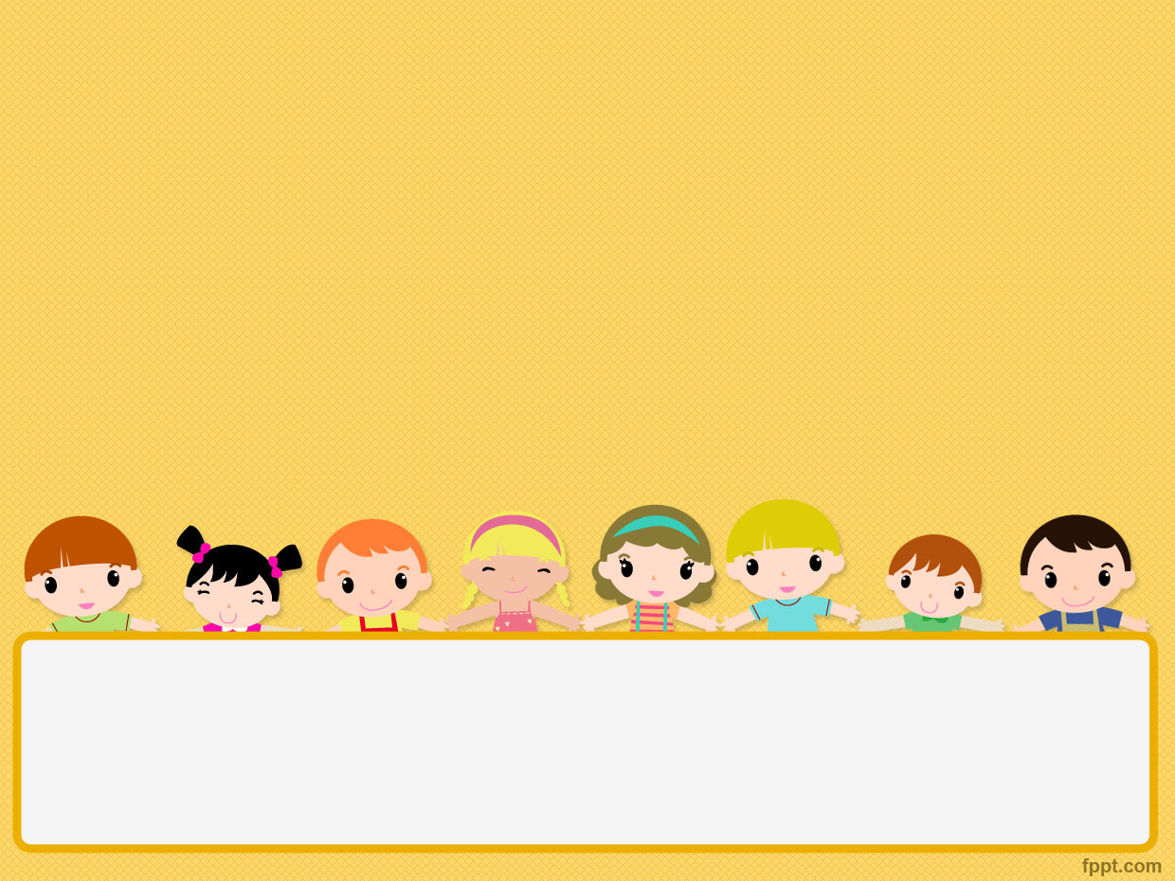
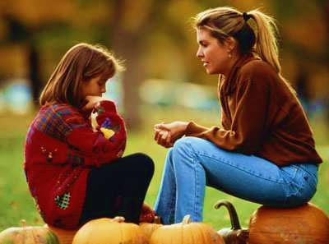
Индивидуальная беседа как ведущий метод воспитания с отдельным воспитанником
Prezentacii.com

Slide 2

Индивидуальная беседа с отдельными воспитанниками.
Это наиболее сложная форма воспитания. Основное условие проведения подобной беседы – отсутствие психологического барьера между воспитанником и воспитателем. Только в этом случае индивидуальная беседа положительно повлияет на воспитательный процесс.
Человек, ведущий беседу, должен иметь перечень достаточно конкретных вопросов. Данная беседа проводится один на один с учащимся и не предполагает заранее заготовленных ответов.

Slide 3
Проводя беседу, педагогу очень важно занять правильную позицию.
♦ педагог должен создать человечески теплое, полное понимания отношение к ребенку, позволяющее как можно раньше установить контакт;
♦ он должен принимать ребенка таким, какой он есть;
♦ своим отношением он должен дать ребенку почувствовать атмосферу снисходительности, чтобы ребенок мог свободно проявлять свои чувства;
♦ педагог должен тактично и бережно относиться к позициям ребенка: он ничего не осуждает и ничего не оправдывает, но при этом — все понимает.
Prezentacii.com

Slide 4
В процессе взаимодействия педагога с ребёнком важным оказывается все: что мы говорим, как мы говорим, каким образом воспринимаем информацию партнера по общению. Поэтому первым необходимым условием успешности взаимодействия является знание структуры общения. Можно выделить три составляющие общения: интерактивное, перцептивное и коммуникативное.
Так, перцептивная сторона включает в себя восприятие человека человеком в процессе общения. Коммуникативная составляющая представляет собой процесс передачи информации: обмен мнениями, переживаниями, сведениями, желаниями, - это то, что мы говорим. Интерактивная сторона подразумевает организацию совместной деятельности, взаимодействия в разговоре (как мы говорим, какие цели преследуем), которое может выражаться в давлении, уклонении, пассивности одного из партнеров или обоих участников взаимодействия.

Slide 5
Способы воздействия в процессе беседы
- Заражение (психологический термин, обозначающий бессознательную передачу от человека к человеку каких-либо эмоций, состояний и побуждений).
- Внушение ( влияние одного человека на другого, вызывающие определённые изменения в его психологии и поведении)
- Убеждение (уверенность человека в своей правоте, подтверждаемая соответствующими аргументами и фактами)
- Подражание (сознательное или бессознательное поведение человека, направленное на воспроизведение поступков и действий других людей)

Slide 6
От педагога требуется большая находчивость, чтобы «разговорить» ребенка. Это касается прежде всего детей тревожных, неуверенных в себе и детей, имеющих отрицательный опыт общения со взрослыми. Беседуя с ребенком, нужно учитывать возраст, пол, условия его жизни, его способность к сознательному наблюдению собственных эмоциональных реакций и к их вербализации. Такая способность появляется у большинства детей только в подростковом возрасте. Однако это не значит, что раньше нельзя обсуждать возникшие у них переживания, эмоциональные реакции и т. д. Дети способны описывать свои мысли и чувства, но их возможности ограничены недостаточно развитыми навыками точного воспроизведения событий.
Чтобы диалог состоялся, важно понимать:
куда обращена речь (с кем мы сейчас говорим);
откуда она исходит (кто мы есть).

Slide 7
Факторы, разрушающие общение.
Игнорирование партнера, отсутствие интереса к его высказыванию.
Негативные оценки, например замечания типа: «Это же глупости...».
Неаргументированное выспрашивание. Задавая вопросы, нельзя злоупотреблять их количеством. Поясните, почему заданные вами вопросы интересуют вас.
Проявление эгоцентризма. Разговор идет только на те темы, которые волнуют вас, и не берется в расчет то, что волнует ребёнка.
Прерывание монолога партнера. Например: «А не пора ли нам поговорить о деле?» или «Давай вернемся к цели нашего разговора».

Slide 8
Разбираем ситуации

Slide 9
Педагог заметил, что ребёнка беспокоят какие-то трудности.
Как следует поступить?
Известно, что трудность какой-либо ситуации определяется не столько сложностью ее объективных условий, сколько отношением к этим условиям самого ребенка. Здесь необходим анализ собственных представлений ребенка о возникших трудностях.
После установления взаимопонимания с ребенком педагог отмечает, что трудности в жизни людей дело обычное, надо вовремя собраться, не растеряться и т. д. После этого ребенку следует задать вопросы о том, бывают ли в его жизни трудные ситуации и где они случаются: в школе или вне ее.
После утвердительного ответа и последовавших за ним рассуждений ребенка ему предлагается рассказать о некоторых ситуациях, которые он считает для себя трудными. После анализа этих ситуаций следует спросить о том, что он пытался сделать, чтобы преодолеть свои проблемы.
В заключение надо предложить задание ребенку: сформулировать советы другу, который испытывает трудности (выбирается ситуация, названная самим ребенком). Этим самым ребенок показывает свою информированность о возможных действиях в подобных ситуациях.
Кроме того, можно выяснить источники возникновения трудных ситуаций. Ими могут оказаться сверстники, родители, другие взрослые, книги, телепередачи. Результаты, полученные в ходе беседы, дают возможность узнать от самого ребенка о том, какие трудности существуют в его жизни.

Slide 10
Педагог может обратиться к ребёнку или так: «Ну послушай же меня внимательно!», или иначе: «Алеша, послушай же меня внимательно!».
В каком случае фраза получит больше шансов быть услышанной?
Ну конечно, во втором случае. Само звучание имени оказывает большое воздействие на человека.
Во время конфликтов, желая снять их остроту, люди подсознательно начинают чаще употреблять в своей речи имена собеседников. Называя их по имени, можно быстрее прийти к согласию, найти взаимопонимание.
Имя человека — это самый сладостный и самый важный для него звук!

Slide 11
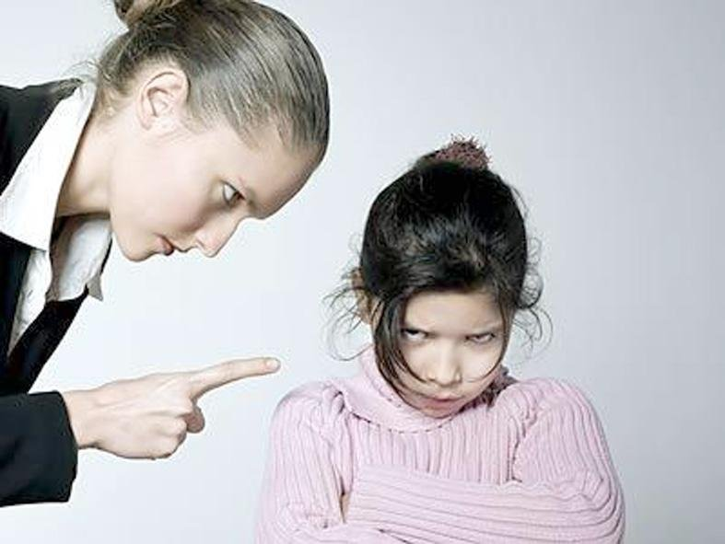
Педагог говорит ученику: «Я искренне стремлюсь к диалогу с тобой, стараюсь всегда учитывать твоё мнение...» При этом она потрясает указательным пальцем перед своими слушателем.
Достигнет ли цели искреннее стремление педагога?
Не достигнет. «Демократическая» речь педагога входит в противоречие с ее властным, авторитарным, поучающим жестом.
Собеседник должен чувствовать себя значительным для партнера по общению.

Slide 12
Фраза педагога: «Не выполнишь задания — не пойдешь гулять».
Следует ли прибегать к угрозам, отрицательной мотивации?
Если у ребенка неприятные переживания, то угроза вообще бессмысленна. Она лишь загоняет его в тупик. От частого повторения угроз дети привыкают к ним и перестают на них реагировать. Тогда угрозы приходится усиливать, используя различные наказания.
Лучше воспитывать, используя положительную мотивацию, чем отрицательную, основанную на угрозах, критике и т. п.

Slide 13
Педагог говорит: «Посмотри, как ты одет», «Опять ты все сделал не так», «Вечно ты делаешь не то» и т. п.
Какого результата можно ожидать от такого воспитания?
У детей формируется низкая самооценка. Они начинают думать, что и на самом деле они плохие, неудачники.
Чтобы избежать подобных негативных эффектов, необходимо больше внимания обращать на положительные стороны поведения ребенка. Слова одобрения, направленные в его адрес, очевидно, его не испортят.
Не помните долго зла, ведь ребенок счастлив только настоящим и живет по принципу «здесь и сейчас».

Slide 14
Перед вами ребенок, который, похоже, говорит неправду. На какие симптомы поведения говорящего ребенка надо обратить внимание?
Лгущий ребенок чаще обычного моргает, говорит монотонно, неосознанно стремится отвернуться от вас. Он принимает закрытые позы, за что-то пытается ухватиться, не знает, куда деть руки. На вопросы такой ребенок отвечает с задержкой, у него наблюдается рассогласование интонации и смысла.

Slide 15
Правила помогают ребенку ориентироваться в окружающем мире.
Правила (ограничения, требования, запреты) обязательно должны быть в жизни каждого ребенка, в ином случае не избежать попустительского стиля воспитания.
Правил (ограничений, требований, запретов) не должно быть слишком много, и они должны быть гибкими, иначе не избежать авторитарного стиля воспитания.
Правила (ограничения, требования, запреты) должны быть согласованы между взрослыми, иначе ребенок привыкает добиваться своего, «раскалывая» ряды взрослых.
Тон, которым сообщается требование или запрет, должен быть скорее дружественно-разъяснительным, чем повелительным.
Наказывать ребенка лучше лишая его хорошего, чем делая ему плохое.

Slide 16
Характер человека во многом предопределяет обстановка, в которой он развивается
живет в атмосфере критики, он учится порицать;
живет в обстановке враждебности, он учится воевать;
живет в атмосфере страха, он учится бояться;
окружен жалостью, он учится жалеть самого себя;
окружен насмешками, он учится робеть;
окружен ревностью, он учится завидовать;
живет с чувством стыда, он учится чувствовать себя виноватым;
чувствует поощрение, он учится быть уверенным в себе;
живет в атмосфере терпимости, он учится быть терпимым;
испытывает похвалу, он учится быть благодарным;
живет в атмосфере любви, он учится любить;
чувствует одобрение окружающих, он учится любить себя;
живет в атмосфере признания, он начинает понимать, как хорошо иметь цель;
живет среди тех, кто делится друг с другом, он учится щедрости;
живет среди честных и справедливых людей, он учится понимать, что такое правда и справедливость.

Slide 17

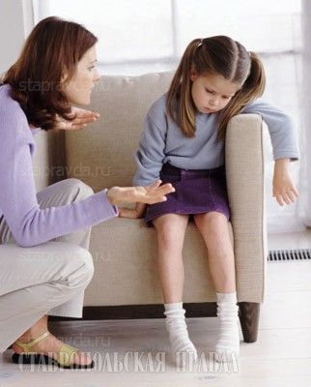
Спасибо за внимание!

